Slide 1

基于可重构的可信SOPC平台的
WSN安全系统
参赛学校: 西安电子科技大学
作品类别: FPGA组
指导教师: 张卫东
参赛队员: 崔林涛 侯方 张朕源

Slide 2
目录
一、选题背景
二、系统概述
三、系统功能
四、系统设计与实现
五、总结

Slide 3
选题背景

Slide 4
一、选题背景
WSN特点及安全需求
捕获
Notes:
分布式，需考虑参与网络的每个节点的可信度
安全性差，易被主动侵犯，需要增强单个节点的安全性。
动态性强，每个节点在其生命周期内需要扮演不同功能角色（安全角度）
分布式，网络节点较多
安全性差，易被主动侵犯
拓扑结构易变，动态性强

Slide 5
一、选题背景
技术背景
WSN安全理论
WSN密钥管理协议：SPINS
可信计算理论
基于FPGA的可重构计算理论
Notes:
成熟的TESLA组播源端认证协议

Slide 6
系统概述

Slide 7


WSN网络结构
二、系统概述
单跳簇网络
子网基站
中心节点
终端节点
Notes:
无线传感器网络采用分布式单跳簇网络结构：以各个基站（簇头）为基础组建单跳小网络（工作中心）。基站为小网络内部分发密钥，小网络内其他结点将采集到的数据传给基站；各个基站代表自己的小网络可以互相通信。

Slide 8

密钥管理方式
二、系统概述
各个子网单独进行密钥分发

Slide 9
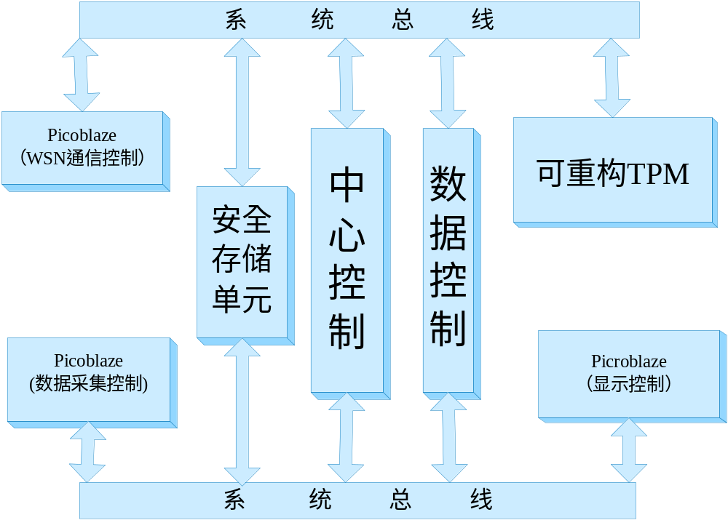
二、系统概述
系统结构框图

Slide 10
系统功能

Slide 11
三、系统功能
密钥管理协议：SPINS
节点可重构机制
节点抗捕获性

Slide 12

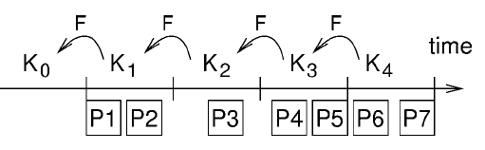
密钥管理协议：SPINS
三、系统功能
加密算法： RC5
HASH算法： MD5
组播源端认证协议:
Notes:
这里需要分清楚管理和分发
具体RC5

Slide 13
节点可重构机制
三、系统功能
检测到异常
节点重构为新基站
基站失效
基站失效，结点重构为基站
Notes:
当一个基站失效后，某个结点会重新配置工作模式成为基站

Slide 14
节点抗捕获（可信平台）
三、系统功能
物理攻击,获取密钥
触发传感器物理攻击响应
密钥自动清0
节点被捕获
Notes:
当传感器的物理攻击响应被触发后，传感器会将TPM内存储的密钥清0

Slide 15
系统设计与实现

Slide 16
四、设计与实现
系统总体框图

Slide 17
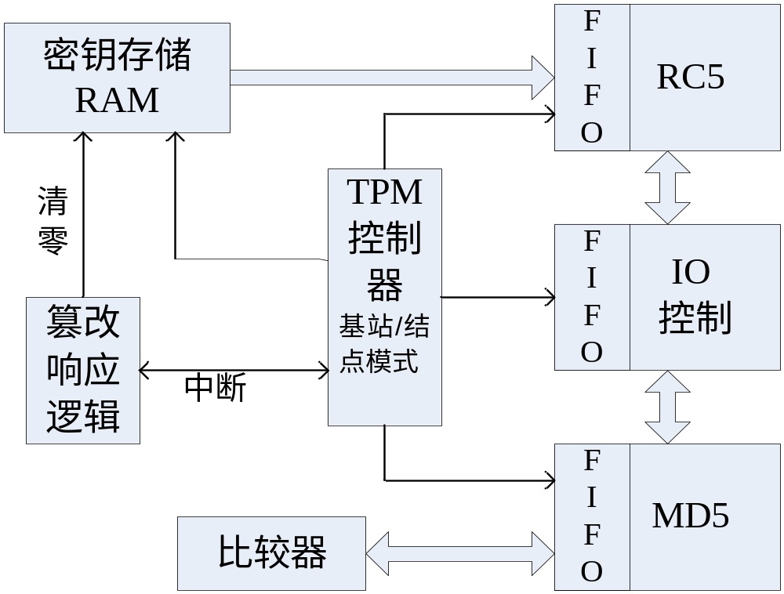
可重构TPM体系结构
四、设计与实现

Slide 18
信息并行处理
四、设计与实现
Notes:
这里FSM不是很好
利用3个XILINX特有的picoblaze8位软核，即常数码可编程的状态机 (KCPSM)，达到各模块并行独立工作的目的。
核心模块，中心控制均有各自的FSM控制。

Slide 19
四、设计与实现
资源利用率
Slices: 87%
Block RAM：15个
DCM：1个
Picoblaze: 3个
外部接口
  PS/2
  LCD
  RS232

Slide 20
总结

Slide 21
特色与创新
五、总结
节点的抗捕获攻击能力增强
节点可重构机制增强了网络的可靠性
并行处理，提高了系统吞吐量
实现了从点到面WSN安全系统

Slide 22
谢谢！

